Slide 1
ЗВІТ про роботу наукового гуртка «Entomologist» за 2021-2022 н.р.
Керівник наукового гуртка :
Статкевич О.І.
Староста наукового гуртка:
Логвиненко О.С

Slide 3
Передмова.
У першу чергу ми завдячуємо Збройним Сила України, які боронять нашу країну та дають змогу продовжувати діяльність нашого гуртка задля розвитку аграрію в подальшому.
Слава Україні!
Героям Слава!

Slide 4
Члени гуртка
Логвиненко Олена Сергіївна | 4 курс
Тарнавський Назар Володимирович | 4 курс
Шапошник Олександра Володимирівна | 4 курс
Івахненко Дмитро Сергійович | 4 курс
Круковський Руслан Дмитрович | 4 курс
Сердюкова Марія | 4 курс
Михалевич Юлія Михайлівна | 3 курс
Помогайбог Сергій Олексійович | 3 курс
Приступа Анна-Марія Олександрівна | 3 курс
Маньків Катерина Іванівна | 3 курс
Слюсаренко Юлія Миколаївна | 3 курс
Чепчак Михайло Олексійович | 2 курс
Ганищенко Крістіна Володимирівна | 2 курс
Яротник Єгор Ігорович | 2 курс
Шкорбот Валентина Сергіївна | 3 курс
Моргун Денис Васильович | 2 курс
Мазурак Дмитро Анатолійович Олійник В. | 3 курс 4 курс

Slide 5
Наукова спрямованість гуртка:
на ознайомлення із сучасною класифікацією комах та їх положенням у системі живої природи, роль комах в природі та їх значення у житті людини
вивчення та ознайомлення з морфологією комах, здійснення їх систематизації та оформлення ентомологічної колекції
Освоєння поняття «ентомофаги», їхню важливість у захисті рослин

Slide 6
Заходи, які проведені за звітні період:
Зарахування студентів у члени гуртка. Створення чату для спілкування та обміну інформації між учасниками. Затвердження плану роботи.
Ознайомлення з лабораторною базою кафедри.
Еколого-фауністичні спостереження видового складу комах за окремими рядами.
Підготовка учасників гуртка до Міжнародних і Всеукраїнських наукових конференцій
Семінар: «Ентомофаги як складова біологічного методу захисту рослин».

Slide 7
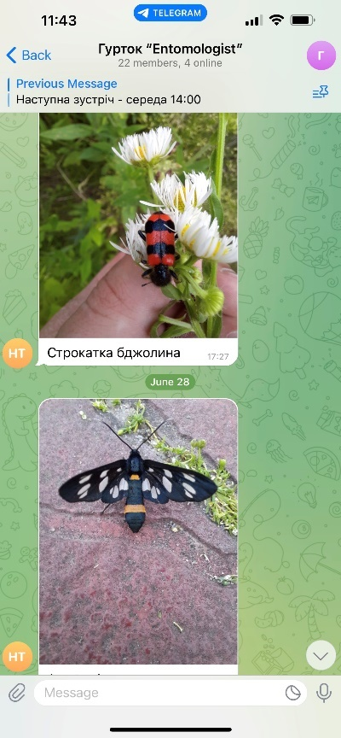
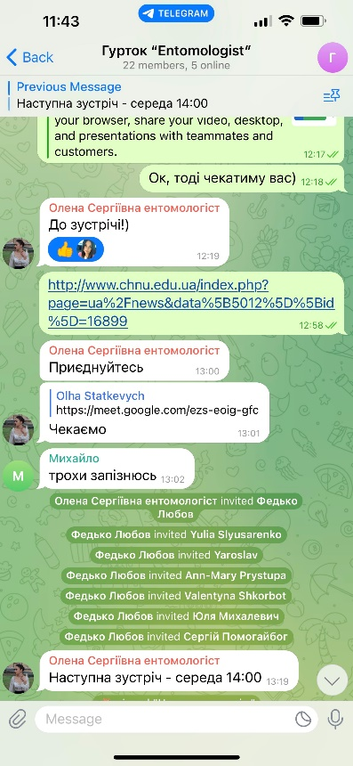
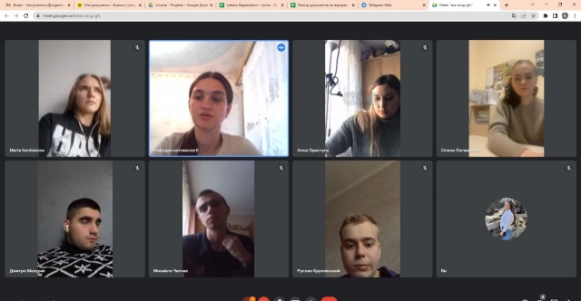
Протягом 2022 року проведено 5 онлайн-засідань гуртка.
Рис. 1. Онлан-зустріч гуртка «Entomologist»
Рис. 2. Чат гуртка у застосунку «Telegram»

Slide 8
Протягом вересня-грудня 2022 року, студенти гуртка «entomologist» проводили еколого-фауністичні спостереження на базі ботанічного саду нубіп україни. Зокрема, було зібрані зразки комах видового складу за окремими рядами: рівнокрилі, напівтвердокрилі, твердокрилі, лускокрилі, сітчастокрилі, перетинчастокрилі, двокрилі.
Перелік рядів та родин, які зібрані у біогеоценозі ботанічного саду НУБіП України
№ п/п | Назва ряду | Назва родини, представники якої були зібрані в ентомологічну колекцію | Чисельність, екз.
1. | Рівнокрилі | Цикадки, Листоблішки, Попелиці, Справжні або не справжні щитівки | 15
2. | Напівтвердокрилі | Водомірки, Сліпняки | 7
3. | Твердокрилі | Туруни, Плавунці, Ковалики, Пластинчатовусі, Вусачі, | 10
4. | Лускокрилі | Листовійки, Вогнівки, Білани, Совки, Хвилівки | 17
5. | Сітчастокрилі | Золотоочка | 2
6. | Перетинчастокрилі | Бджолині, Браконіди, Мурашки | 8
7. | Двокрилі | Ґедзі, Дзюрчалки, Справжні мухи, | 6
8. | Всього |  | 65

Slide 9
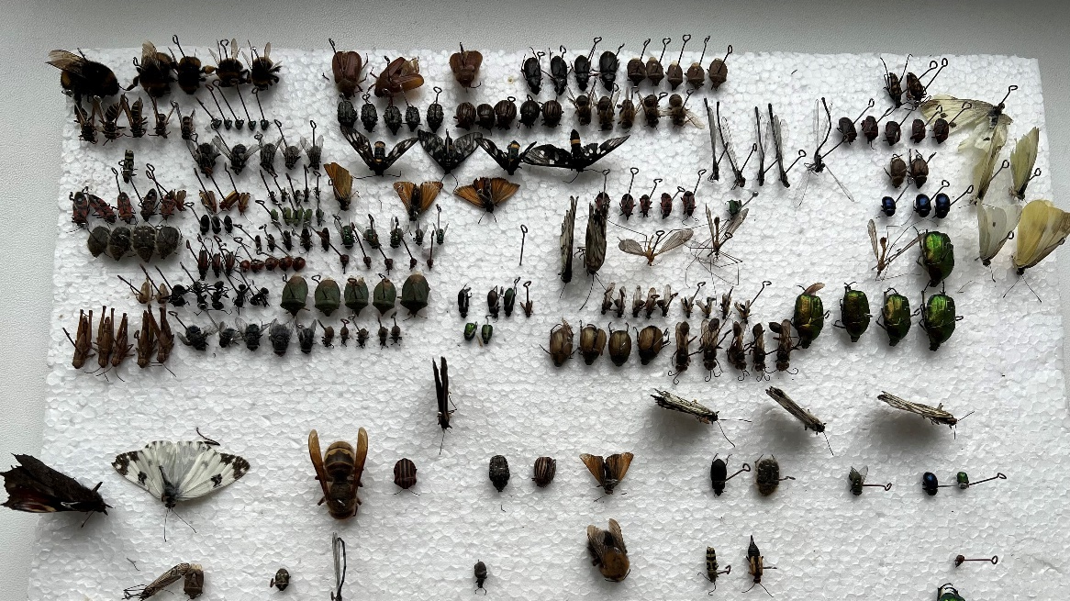
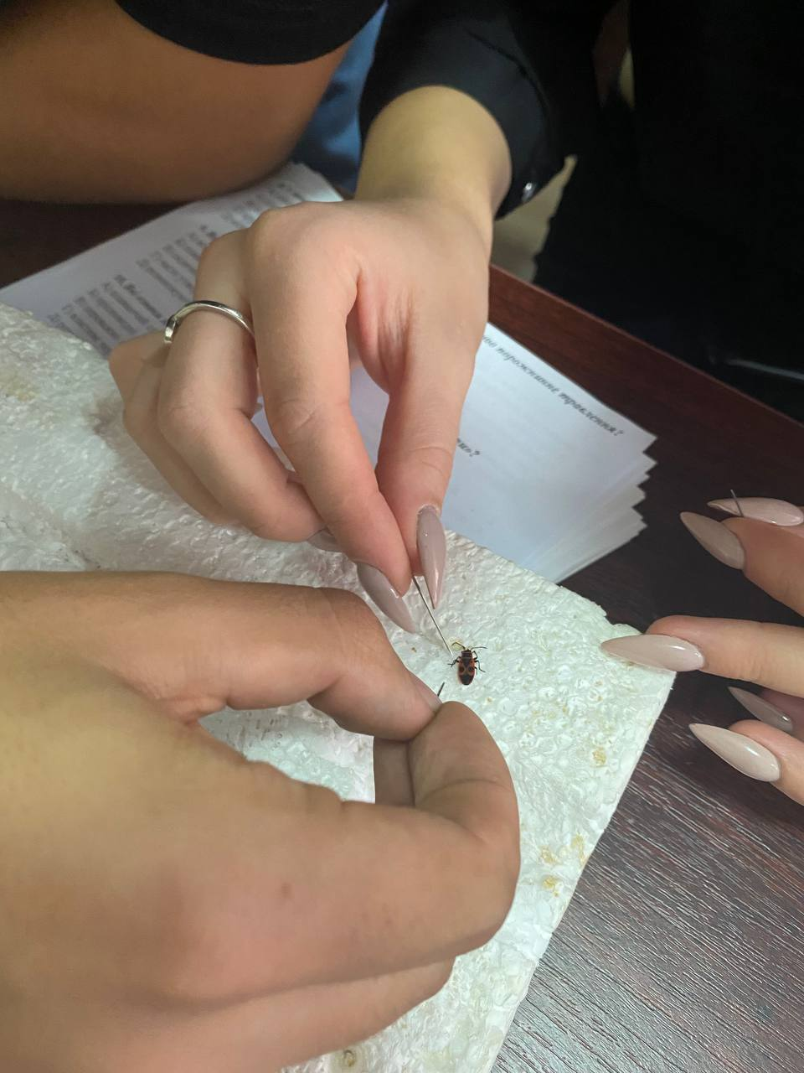
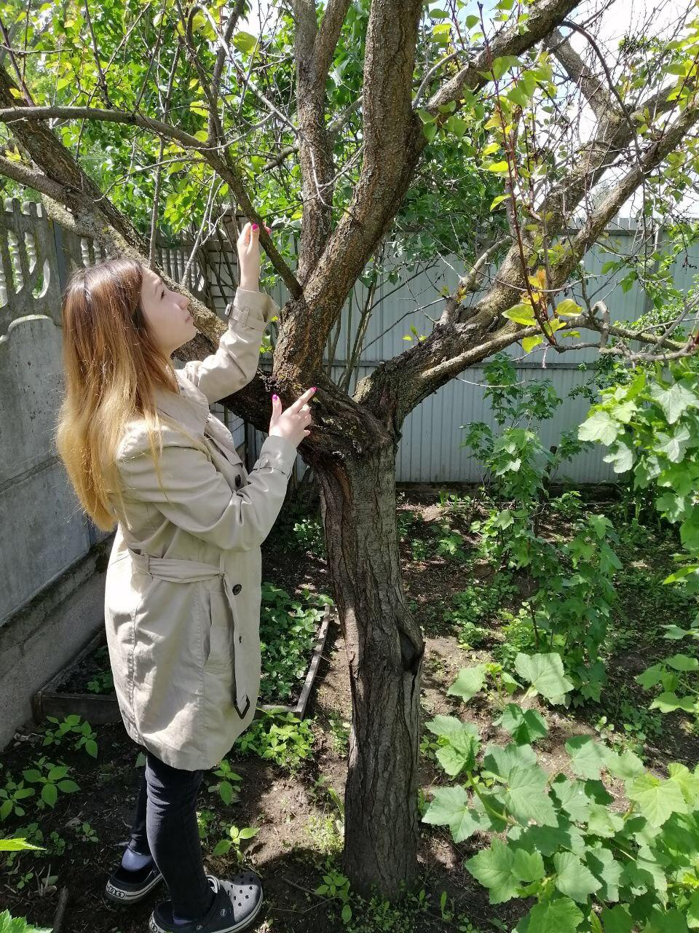
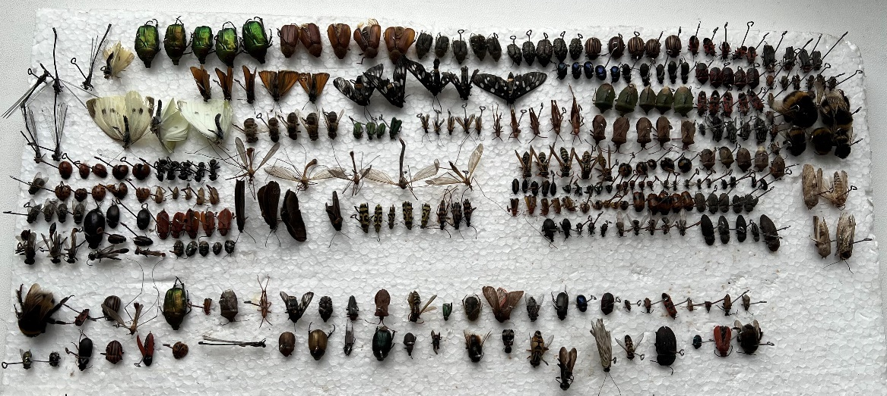

Slide 10
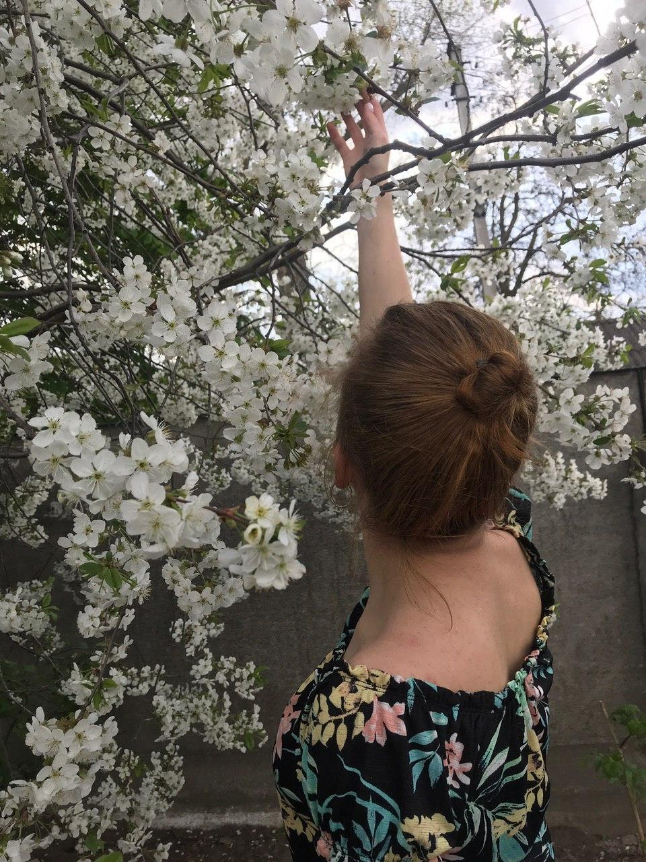
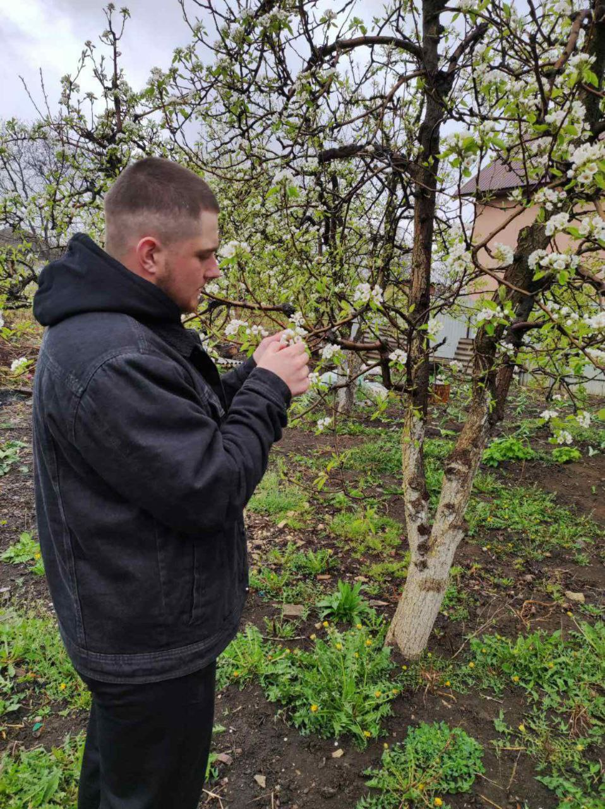
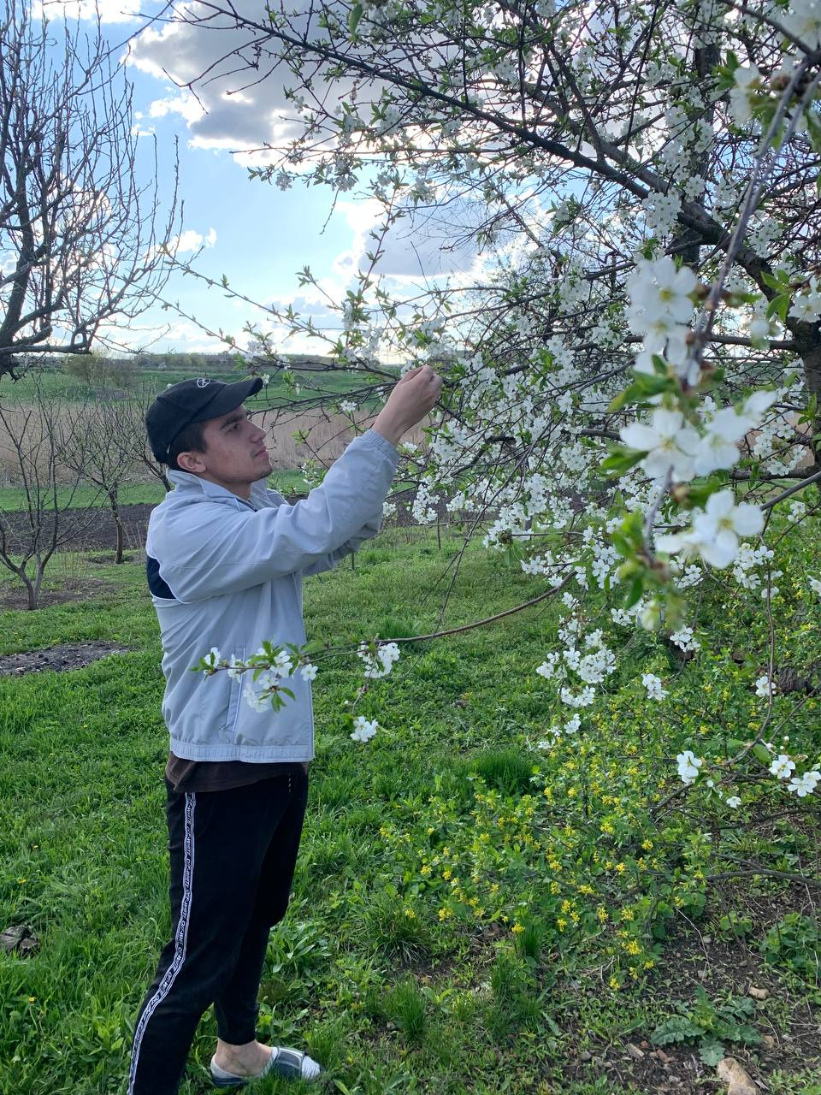
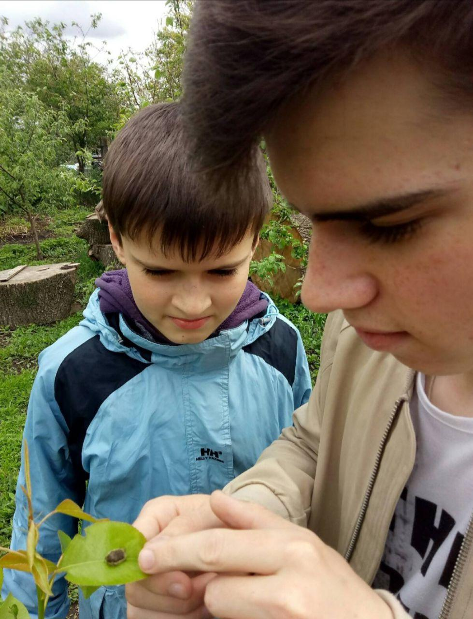
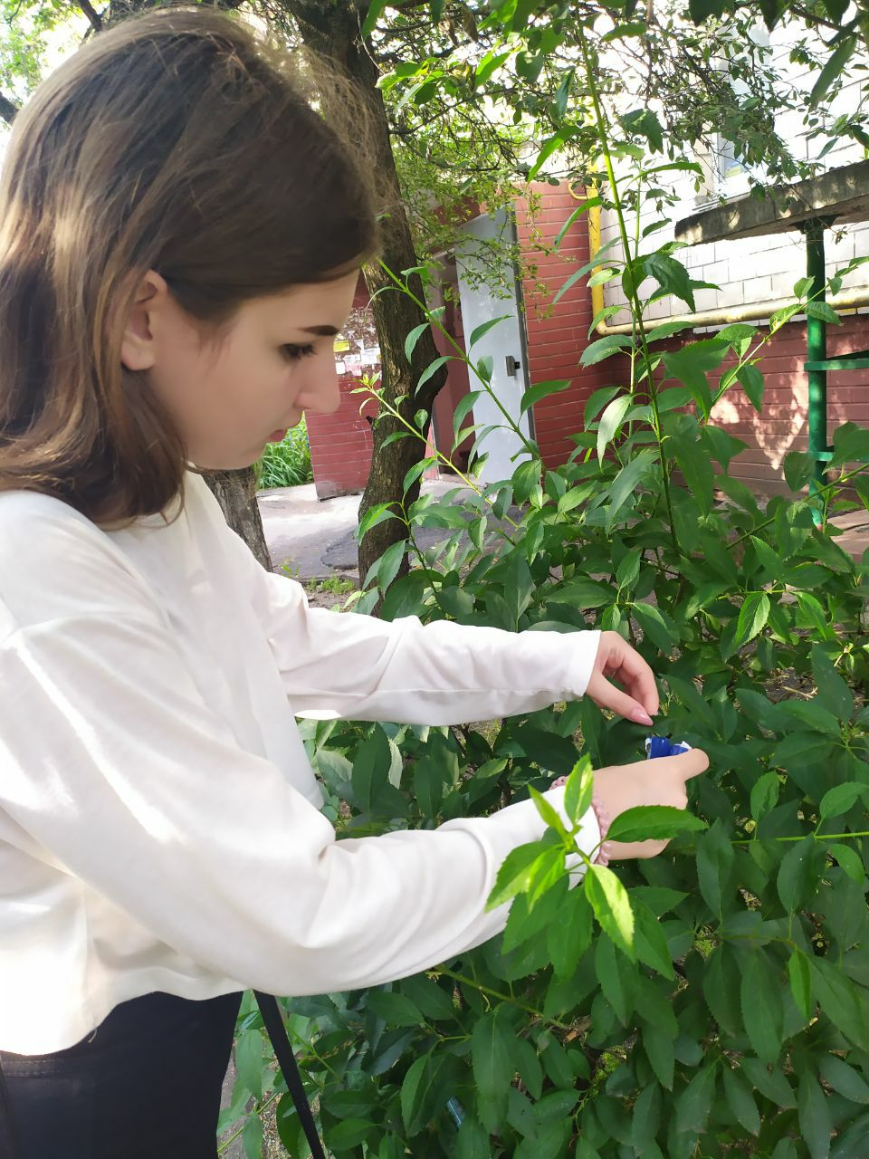

Slide 11
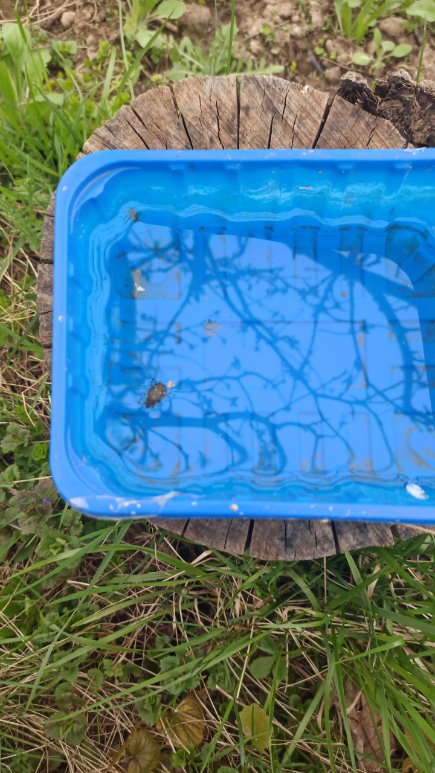
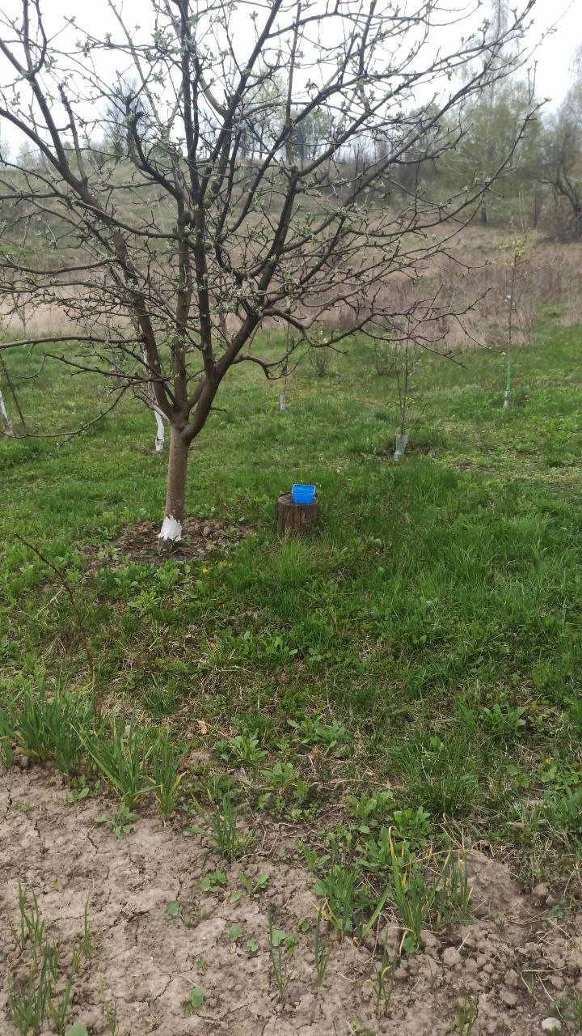
Рис. 4. Встановлення ловильних пасток для комах

Slide 12
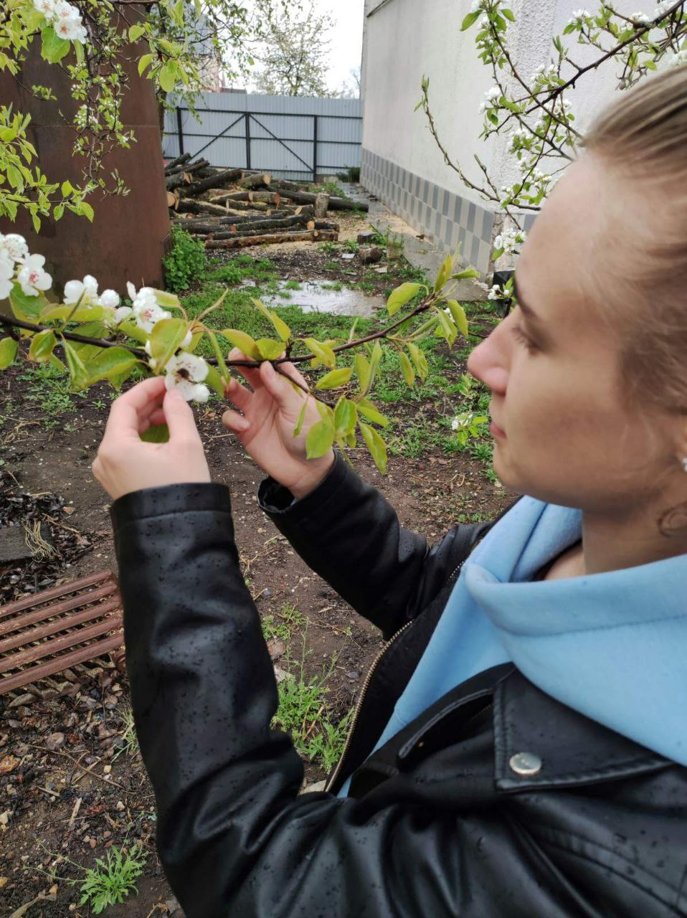
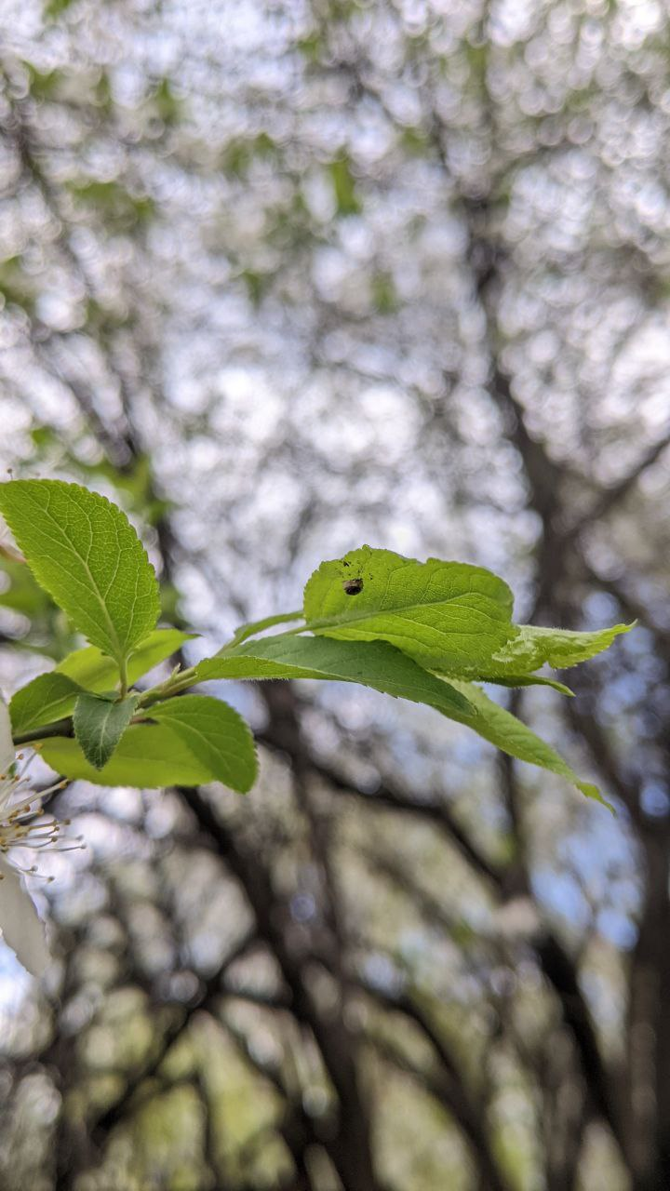
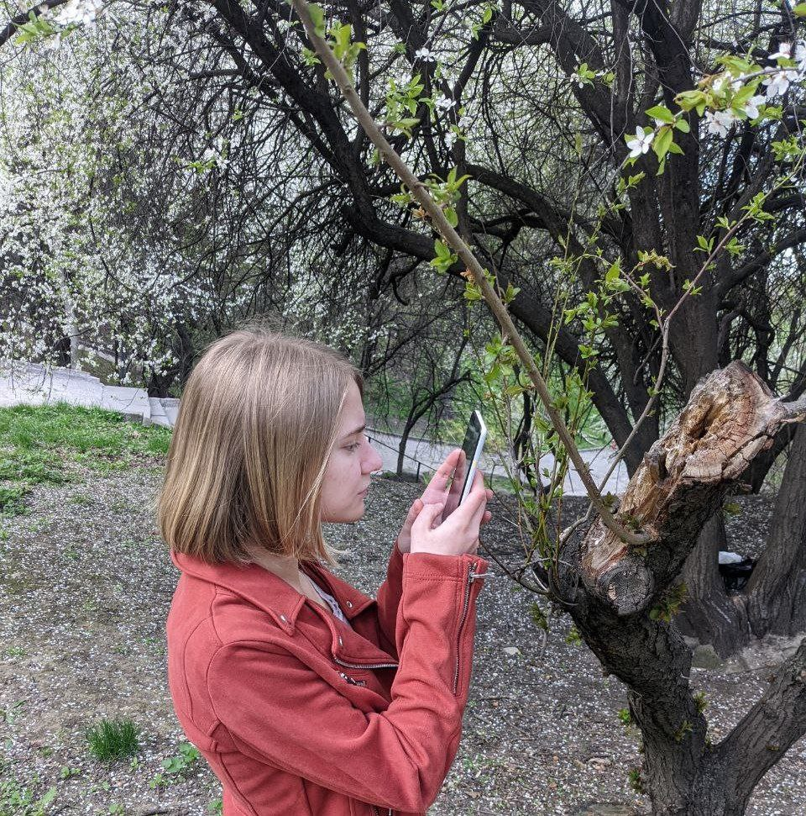
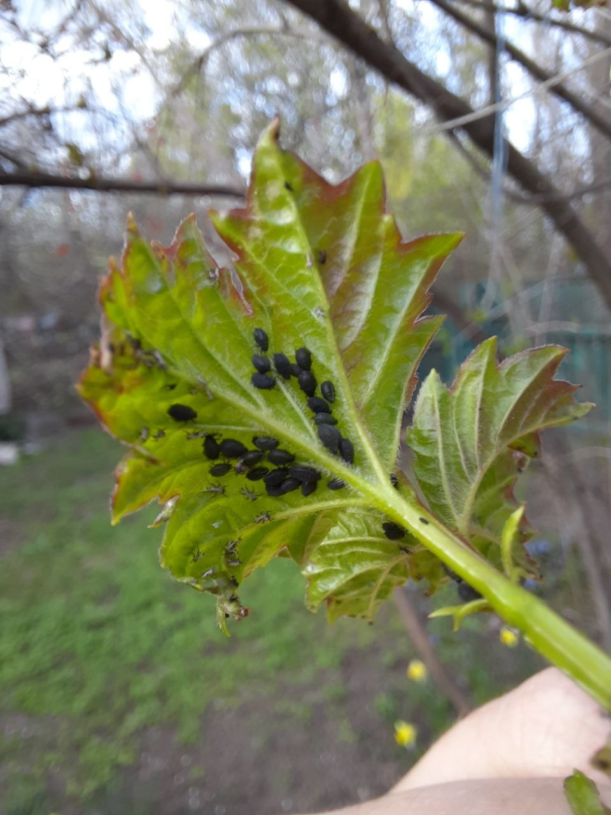
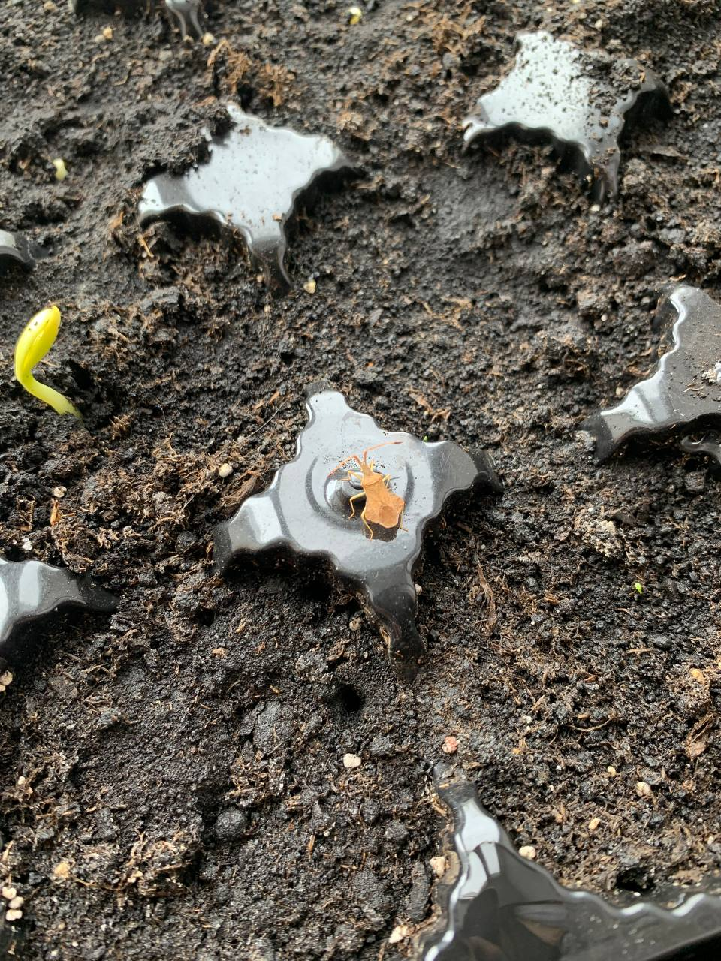

Slide 13
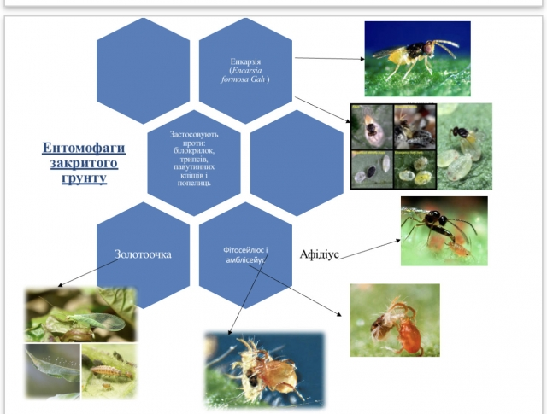
Студенти пізнавального гуртка на чолі зі старостою Оленою Логвиненко в рамках наукової роботи продовжили свою діяльність з оволодінням нових знань. Зокрема, на запланованому заході, учасники ознайомились з видовою різноманітністю ентомофагів, які використовуються в регулюванні чисельності шкідливих організмів. Адже, відомо, що розвиток органічного землеробства передбачає постійне розширення застосування безпечних для людини і тварин методів захисту рослин.

Slide 14
Підготовка учасників гуртка до Міжнародних і Всеукраїнських наукових конференцій.
Гуртківці кафедри приймали активну участь у публікаційній діяльності. Зокрема, за звітній період студенти опублікували тези-доповідей у 3-х міжнародних науково-практичних конференціях:
1. Статкевич О.І. Внутрішньовидова варіабельність еколого-географічно віддалених популяцій ектопаразита габробракона (Habrobracon hebetor Say.)// Міжнародна науково-практична конференція «Захист і карантин рослин у ХХІ столітті: Проблеми і перспективи», 20-21 жовтня 2022 року, С. 188 – 190.
2. Михалевич Ю., Статакевич О. Особливості шкідливої діяльності лускокрилих фітофагів та методи регулювання їх чисельності // Міжнародна науково-практична конференція «Молодіжна наука заради миру та розвитку», 9-11 листопада 2022 року.
3. Логвиненко О., Статкевич О., Моніторинг складу фітофагів посівів соняшнику та методи регулювання їх чисельності//Міжнародна науково-практична конференція «Молодіжна наука заради миру та розвитку», 9-11 листопада 2022 року.
4. Маньків К., Статкевич О. Розвиток інноваційних технологій в галузі захисту рослин//Міжнародна конференція «Інноваційні технології в захисті рослин за умов глобалізації», 1 грудня 2022 р., НУБіП України, м. Києв, С. 34.

Slide 15
Дякую за увагу!)

